Slide 1
Земля – наш общий дом
Учитель начальных классов
ОЧУ школа «Развитие» г. Москва
Гастева Анастасия Анатольевна
Учитель начальных классов
ОЧУ школа «Развитие» г. Москва
Глухова Наталья Ивановна

Slide 2
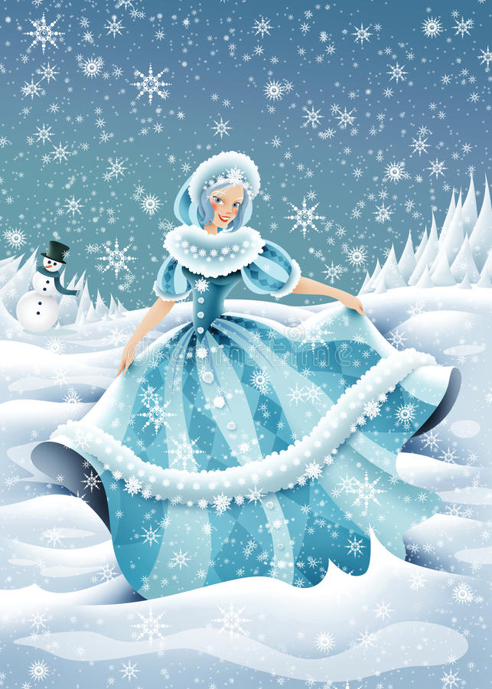
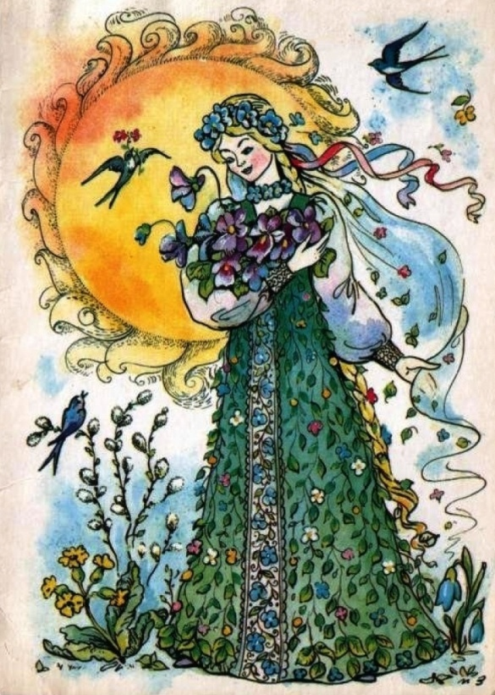
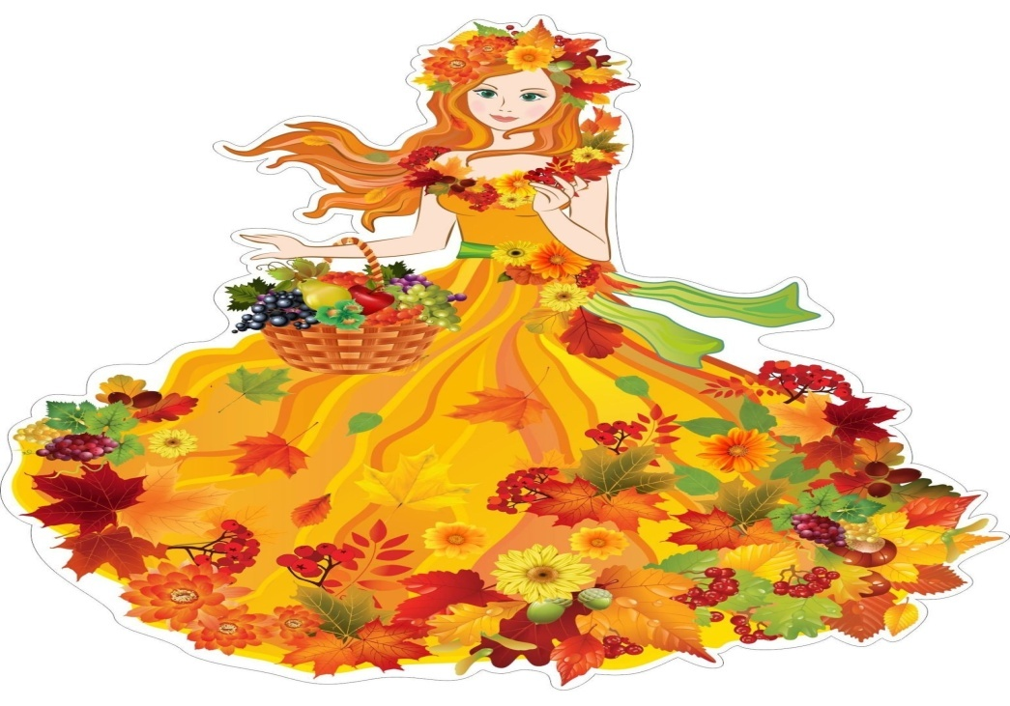

Slide 4
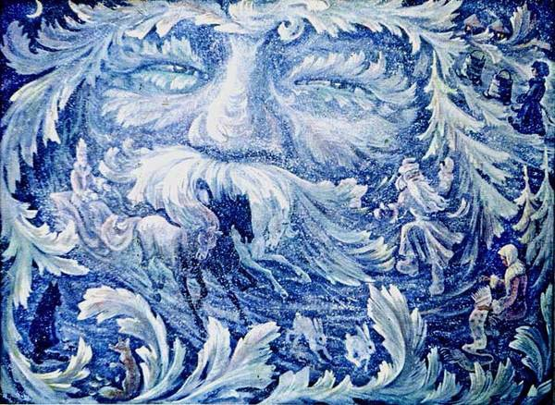

Slide 5
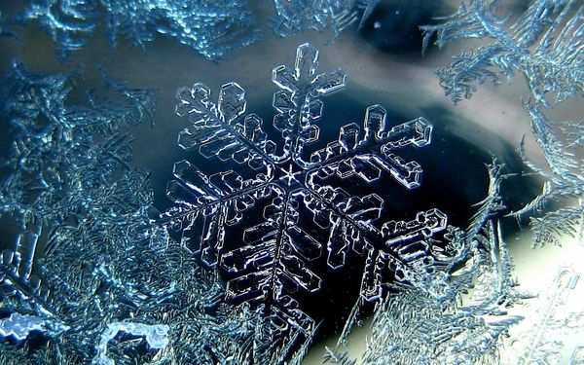

Slide 6
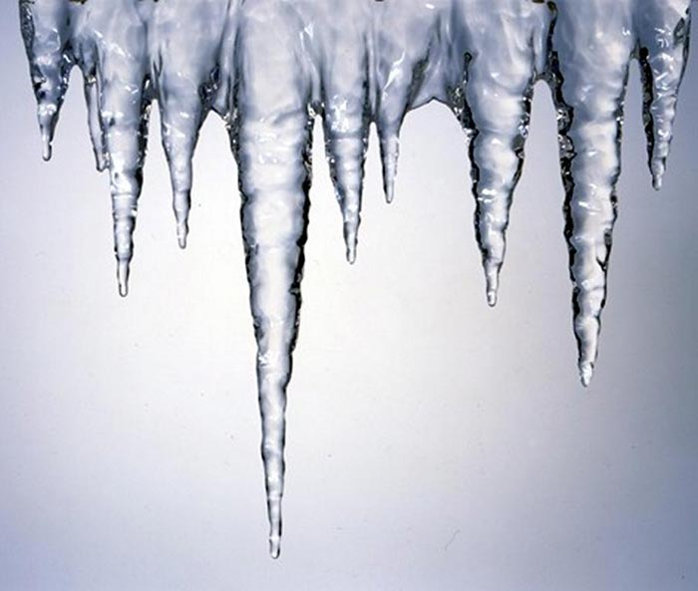

Slide 7
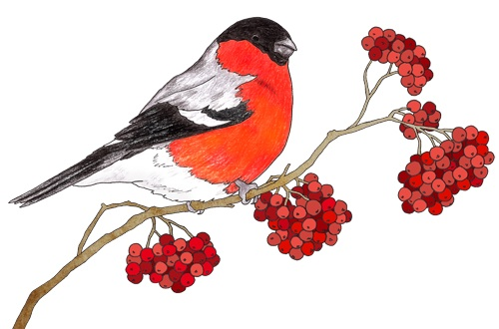

Slide 8
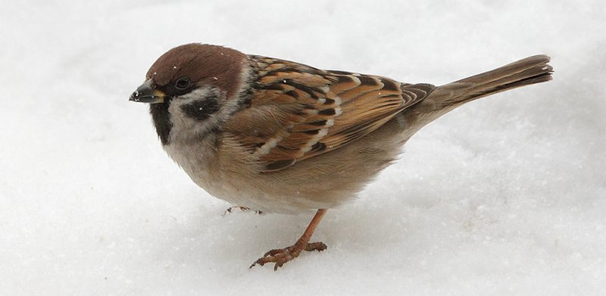

Slide 9
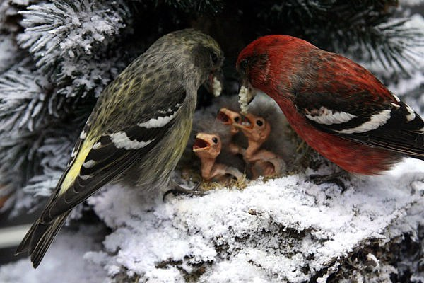

Slide 10
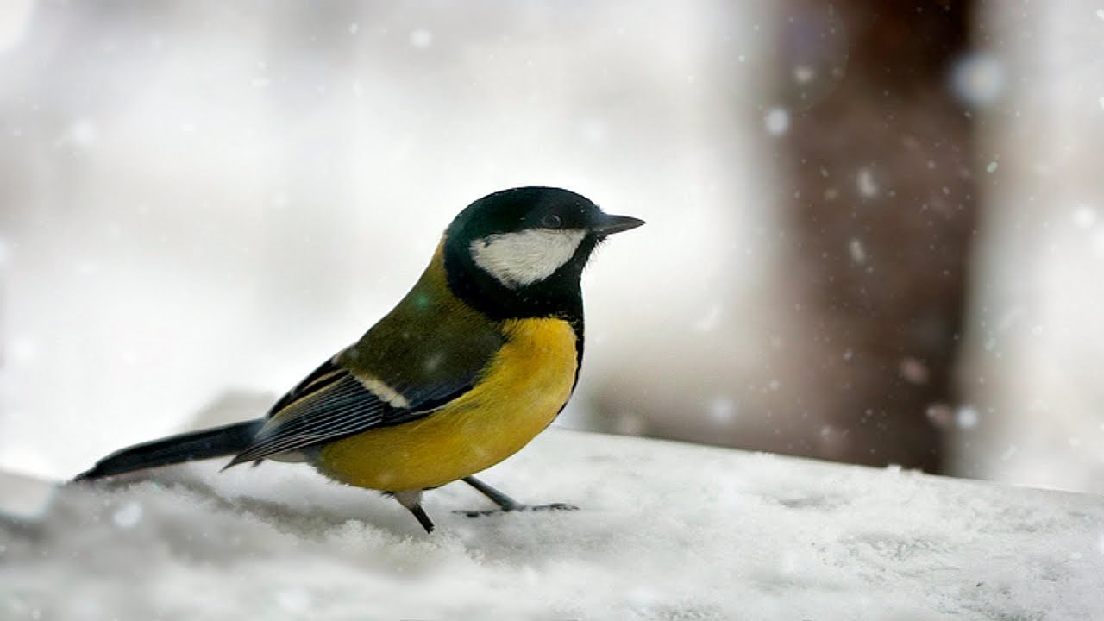

Slide 12
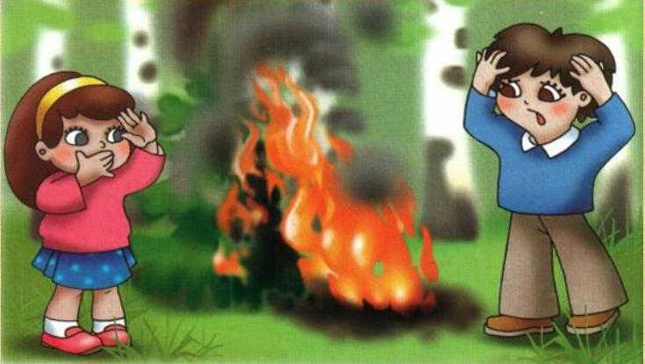

Slide 13
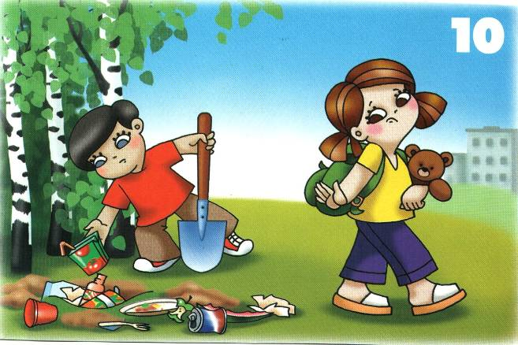

Slide 14
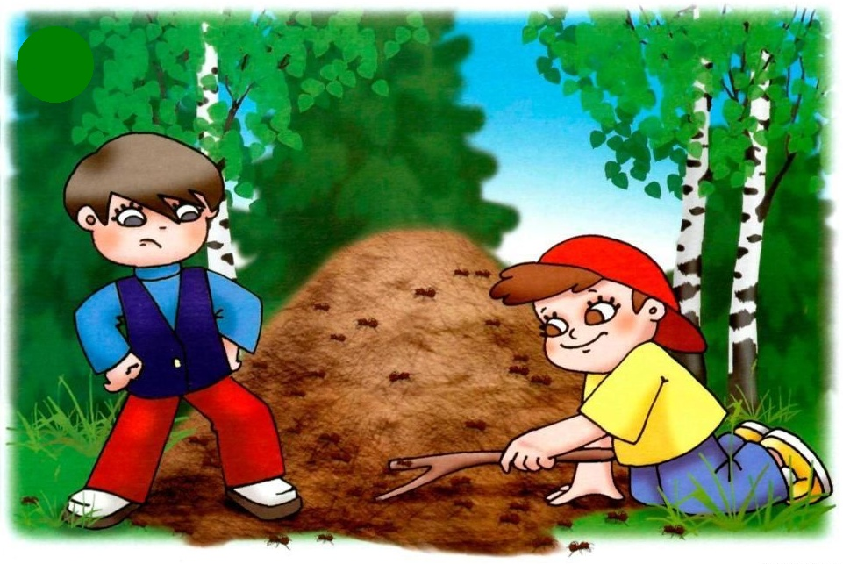

Slide 15
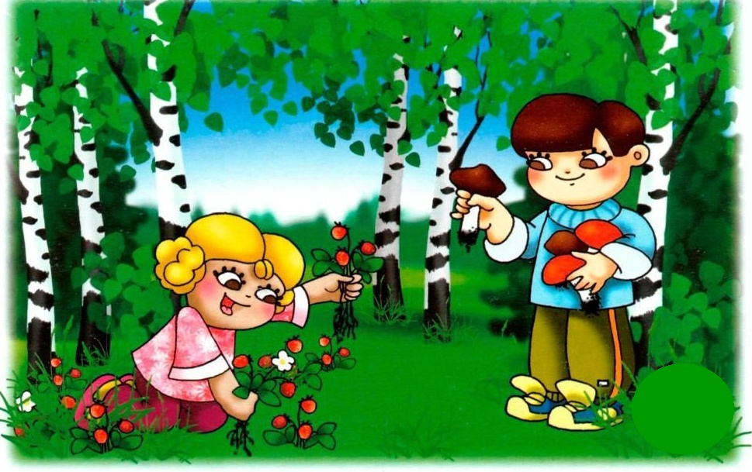

Slide 16
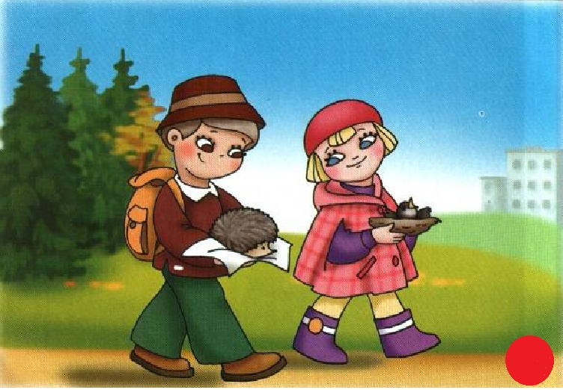

Slide 17
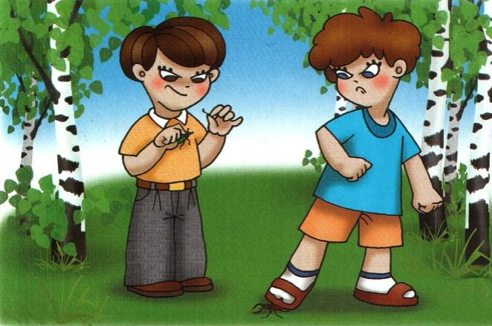

Slide 20
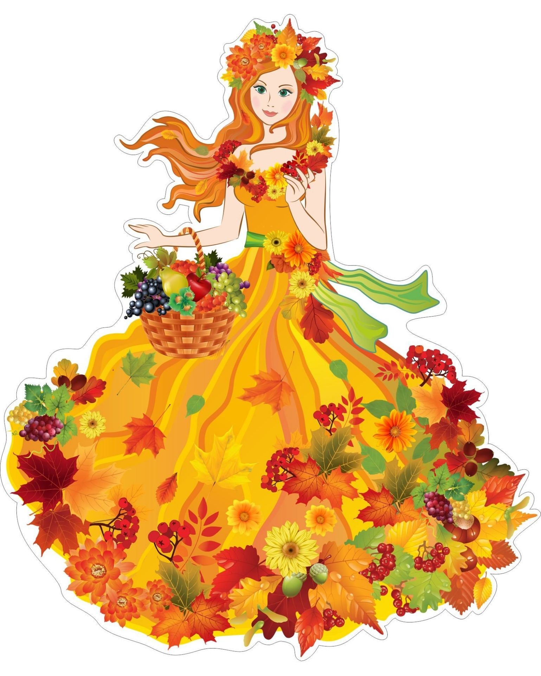

Slide 22
Используемые ресурсы:
Изображение Зимы
https://yandex.ru/images/search?text=winter-fairy-24757707
Изображение Мороза
https://yandex.ru/images/search?text=13-ded-moroz-01a
Изображение снежинки
https://cdn.fishki.net/upload/post/201312
Изображение сосульки
http://fb.ru/misc/i/gallery/40166/1176360.jpg
Изображение снегиря
https://wallscover.com/images/bullfinch-wallpaper-4.jpg
Изображение воробья
http://pngimg.com/uploads/sparrow/sparrow_PNG22.png
Изображение клёста
http://900igr.net/up/datai/70722/0005-004-.jpg
Изображение синицы
https://i.ytimg.com/vi/r30i8gQ5w_M/maxresdefault.jpg

Slide 23
Изображение Весны
https://multiurok.ru/img/182813/image_588c5dca6ce47.jpg
Изображение "Правила поведения в лесу"
https://ds03.infourok.ru/uploads/ex/0c14/0001a63b-e56f4779/img26.jpg
Изображение "Правила 10 "НЕ"
http://900igr.net/up/datas/142801/040.jpg
Изображение Лето
https://static7.depositphotos.com/1007064/682/i/950/depositphotos_6826844-stock-photo-beautiful-woman-in-dress-from.jpg
Изображение Осень
https://www.tdbik.ru/upload/catalog/images/61074_big_1501309669_61074.jpg
Изображение "Берегите Землю - наш общий дом"
https://ds04.infourok.ru/uploads/ex/1176/000122e5-ad601311/img19.jpg

